Slide 1
LYS HÜCRESEL SOLUNUM VE FOTOSENTEZ KONU ANLATIMI
BAŞARILAR DİLERİM.

Slide 2
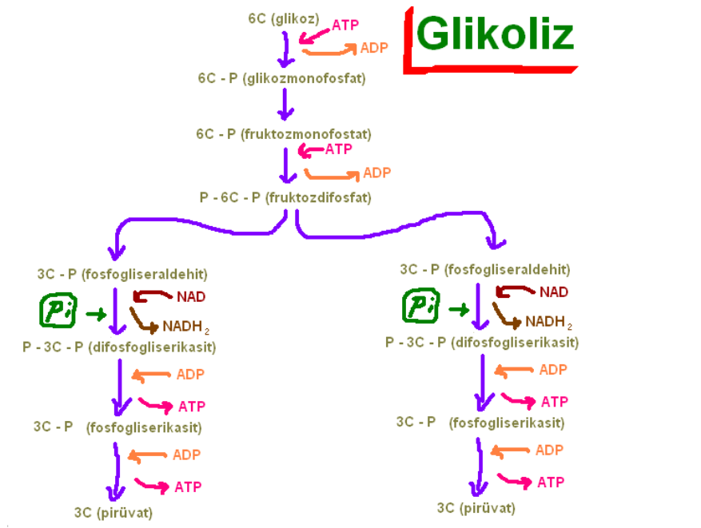
1.GLİKOLİZ EVRESİ
NET 2 ATP ELDE EDİLİR.
2 NADH2 ELDE EDİLİR VE 2 NAD+ MOLEKÜLÜ İNDİRGENİR.
3 KARBONLU 2 PİRUVAT YA DA PİRÜVİK ASİT ELDE EDİLİR.

Slide 3
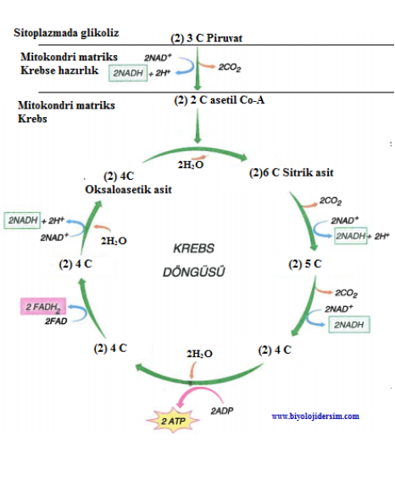
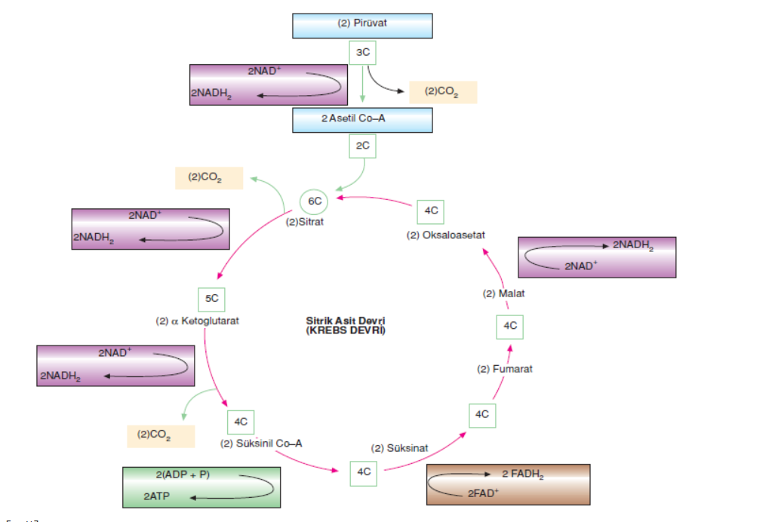
2.OKSİJENLİ SOLUNUMDA KREPS (SİTRİK ASİT) DÖNGÜSÜ
KREPSE HAZIRLIK EVRESİNDE HERBİR PİRÜVATIN ASETİL COA’YA DÖNÜŞÜMÜ SIRASINDA 1CO2 VE 1NADH2 MOLEKÜLÜ OLUŞUR.
HERBİR KREPSTE 2CO2,3NADH2,1FADH2,1ATP ELDE EDİLİR.
BİR GLİKOZ MOLEKÜLÜ İÇİN 2 PİRÜVAT ELDE EDİLİR VE HERBİR PİRÜVAT İÇİN KREPS DÖNGÜSÜ TEKRAR EDİLİR.

Slide 4
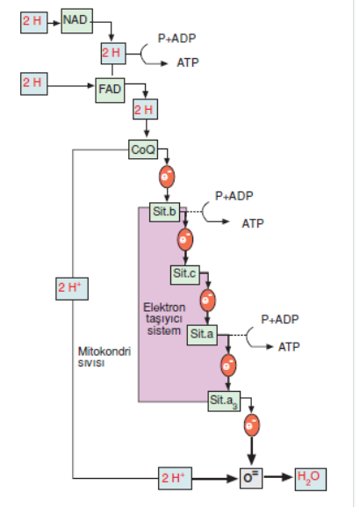
3.OKSİJENLİ SOLUNUMDA ELEKTRON TAŞIMA SİSTEMİ (ETS)

Slide 5
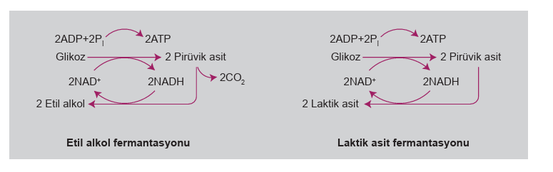
4.LAKTİK ASİT VE ETİL ALKOL FERMANTASYONU(OKSİJENSİZ SOLUNUMU)
NET 2 ATP ELDE EDİLİR.(SADECE GLİKOLİZDEN ENERJİ ELDE EDİLEBİLİR.)
GLİKOLİZDE ELDE EDİLEN 2 NADH2 MOLEKÜLLERİ FERMANTASYONUN SON AŞAMASINDA YÜKSELTGENEREK NAD+ ENZİMİ TEKRAR SERBEST HALE GEÇER.

Slide 6
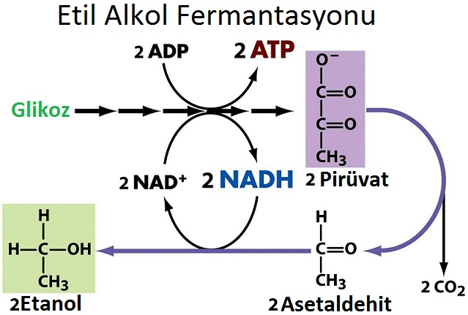
5. ETİL ALKOL FERMANTASYONU(OKSİJENSİZ SOLUNUMU)
2 PİRÜVATTAN ASETALDEHİT ARA ÜRÜNÜ ÜRETİLİRKEN 2 CO2 ÇIKIŞI GÖZLENİR.LAKTİK ASİT FERMANTASYONUNDA CO2 ÇIKIŞI GÖZLENMEZ.

Slide 7
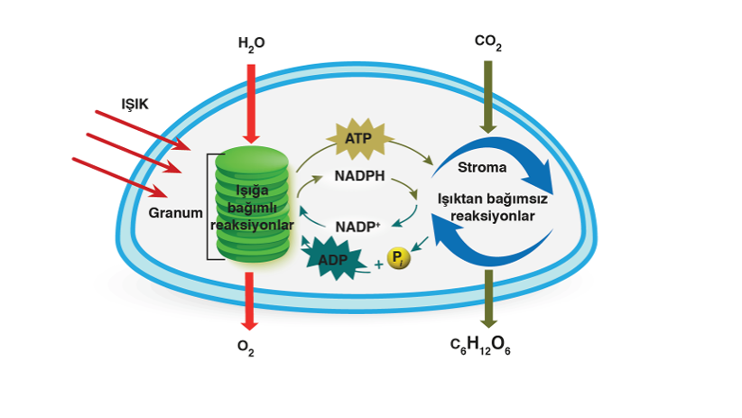
6.FOTOSENTEZ ÖZET ŞEMASI

Slide 8
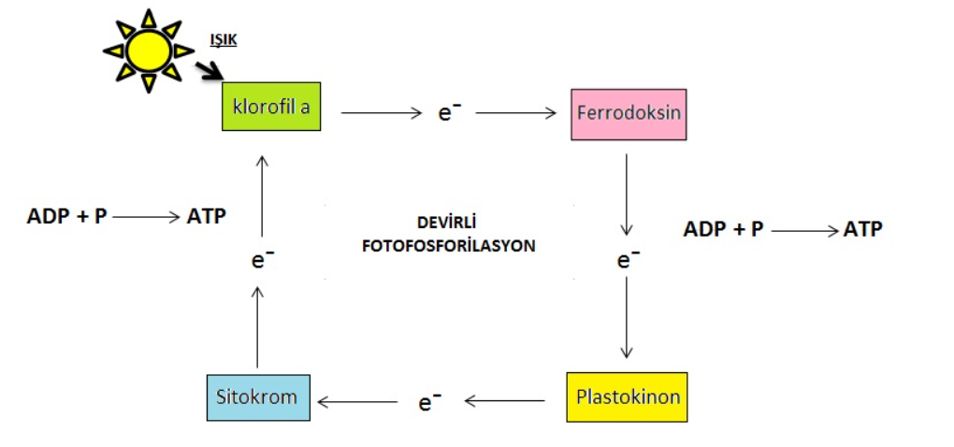
7.IŞIĞA BAĞLI REAKSİYONLAR
7.1 DEVİRLİ FOTOFOSFORİLASYON

Slide 9
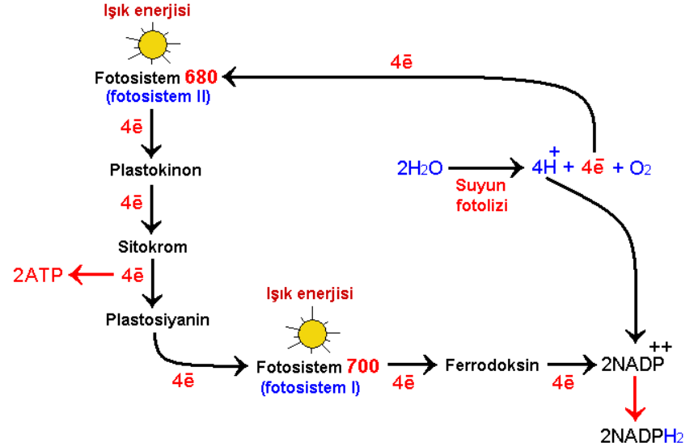
7.IŞIĞA BAĞLI REAKSİYONLAR
7.2 DEVİRSİZ FOTOFOSFORİLASYON
1 ATP

Slide 10
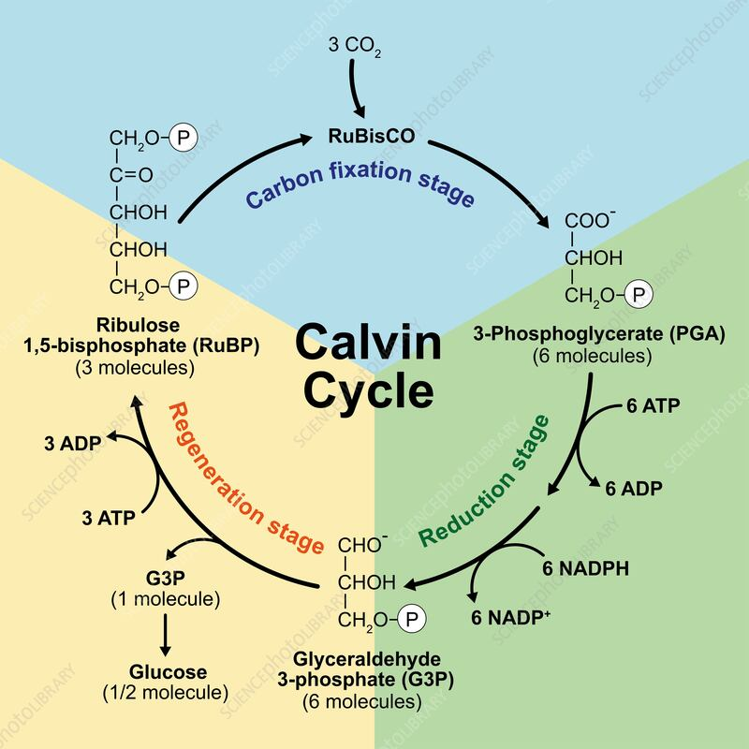
8.IŞIĞA BAĞLI OLMAYAN REAKSİYONLAR
8.1 KARANLIK EVRE REAKSİYONLARI(CALVİN DÖNGÜSÜ)

Slide 11
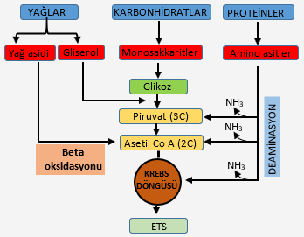
9.ORGANİK BİLEŞİKLERİN İÇ SOLUNUM TEPKİMELERİNE KATILMASI

